Slide 1
Весела геометрія з Капітошкою
Руй Т.І., вчитель початкових класів ЗОШ І-ІІІ ступенів №1 м.Славути
Добрий день!
Капітошкою я звуся
З вами радо подружуся.
Поведу Вас у наукову
Країну Геометрію чудову!

Slide 2
Руй Т.І., вчитель початкових класів ЗОШ І-ІІІ ступенів №1 м.Славути
Давайте спробуємо пограти, геометричні фігури в загадках вивчати
Аркуш з зошита візьми,
Фломастером торкнись листочка -
І виходить … (Точка)
Я без сторін і без кутів.
Як звуся, відгадай.
І на малюнках дітлахів
У сонечку впізнай!
(Коло, круг)
Олівці Петрусь узяв.
Швидко щось намалював.
Хоч крути, хоч не верти,
Має тільки три кути.
(Трикутник )
Він давно знайомий мій.
Кожен кут у нім прямий.
Всі чотири сторони
Однієї довжини. (Квадрат)

Slide 3
Руй Т.І., вчитель початкових класів ЗОШ І-ІІІ ступенів №1 м.Славути
За мною, друже, повтори, свою лінію створи
Пряма
Ламана
Крива
Замкнена
Notes:
(Використовуючи кольорові стрічки пропонуємо дітям викласти лінії за зразком)

Slide 4
Руй Т.І., вчитель початкових класів ЗОШ І-ІІІ ступенів №1 м.Славути
Продовжуємо радісно, завзято геометричні фігури вивчати
Notes:
Яких кольорів трикутники?
Яких кольорів многокутники?
Яким кольором зображено квадрат, прямокутник?
Яка фігура розташована першою, а яка останньою?

Slide 5
Руй Т.І., вчитель початкових класів ЗОШ І-ІІІ ступенів №1 м.Славути
4
6
2
5
3
1
7
8
Notes:
Які фігури зображено під номером 6, 8 ?
Скільки многокутників зображено?
Назви фігури, які не є многокутниками?

Slide 6
Руй Т.І., вчитель початкових класів ЗОШ І-ІІІ ступенів №1 м.Славути
Ось трикутники кольорові,
чимось трішки загадкові…
1
2
Notes:
Чого більше на малюнку 1 трикутників чи чотирикутників?
Знайди на малюнку 2 п’ять трикутників?

Slide 7
Руй Т.І., вчитель початкових класів ЗОШ І-ІІІ ступенів №1 м.Славути
Вчимося спостерігати- відрізки і промені визначати
1
2
Notes:
1. Скільки відрізків і скільки променів на мал. 1 і на мал. 2?

Slide 8
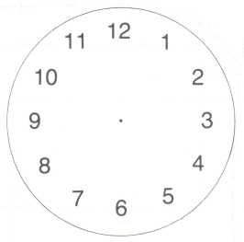
Руй Т.І., вчитель початкових класів ЗОШ І-ІІІ ступенів №1 м.Славути
Якщо уважним будеш ти,
запам’ятаєш ці кути !
Прямий кут
Тупий кут
Гострий кут

Slide 9
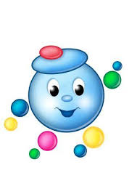
«Оживи» фігури або перетвори їх на предмети

Slide 10
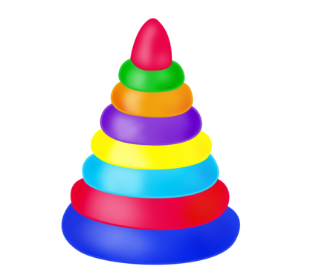
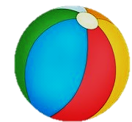
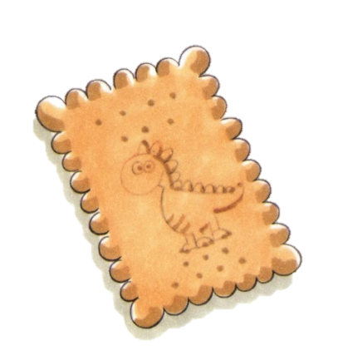
Руй Т.І., вчитель початкових класів ЗОШ І-ІІІ ступенів №1 м.Славути
Давай фігури розрізняти –
Аплікації виготовляти, конструювати та асоціювати
Гра “Асоціації”

Slide 11
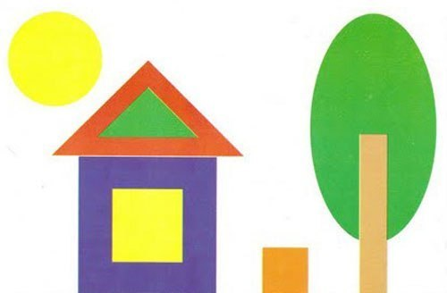
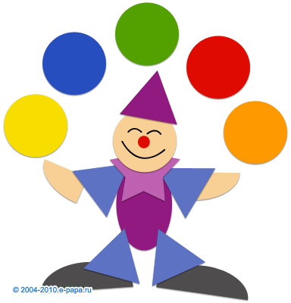
Руй Т.І., вчитель початкових класів ЗОШ І-ІІІ ступенів №1 м.Славути
Любиш ти фантазувати?
Спробуй з геометричних фігур будиночок збудувати
Аплікація
Notes:
Виготовлення аплікації за зразком або за власним задумом

Slide 12
Руй Т.І., вчитель початкових класів ЗОШ І-ІІІ ступенів №1 м.Славути
Гра “Конструктор”

Slide 13
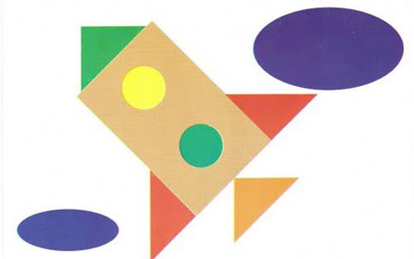
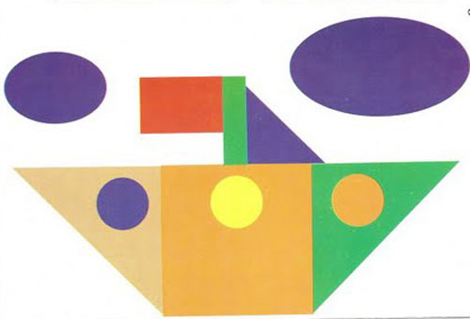
Руй Т.І., вчитель початкових класів ЗОШ І-ІІІ ступенів №1 м.Славути
Пропоную грати, фотографувати!
Гра “Фотограф”
Notes:
Діти дивляться протягом кількох хвилин на зображення (“фотографують”) , а потім відтворюють картинку

Slide 14
Руй Т.І., вчитель початкових класів ЗОШ І-ІІІ ступенів №1 м.Славути
Тепер мені цікаво знати, чи зможеш ти мої завдання розв’язати ?
Фігури
Фігури
1
2
Notes:
Які фігури обмежені одночасно двома колами?
Які фігури лежать за межами першого кола?
Які фігури лежать за межами другого кола?

Slide 15
Руй Т.І., вчитель початкових класів ЗОШ І-ІІІ ступенів №1 м.Славути
ЛЮБІ ДІТИ!
СПОДІВАЮСЬ, ВАМ БУЛО
ЦІКАВО ПРАЦЮВАТИ.
ТЕПЕР МОЖЕМО МОЮ ВЕСЕЛУ ПІСНЮ ЗАСПІВАТИ
Notes:
Рекомендуємо використовувати під час фізкульт хвилинок

